Slide 1
ТЕМА ВЫСТУПЛЕНИЯ
«Туризм как приоритетное направление развития
железнодорожного транспорта»
Генеральный директор
АО «Кузбасс-пригород» Алексей Ващенко
Имя Фамилия
28 – 30 июня 2023
г. Новосибирск

Slide 2
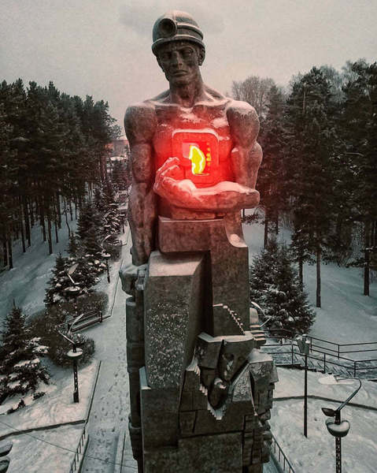
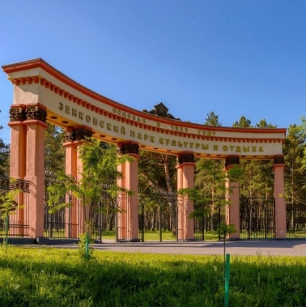
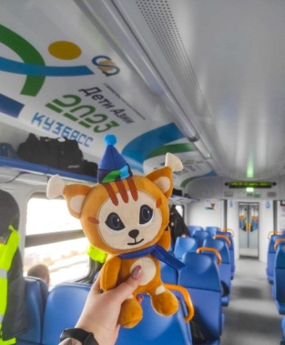
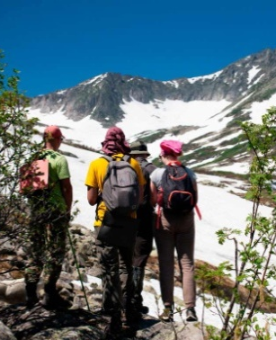
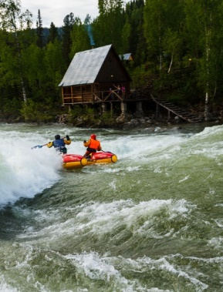
Направления развития туризма
Культурно-познавательный туризм
Событийный туризм
Спортивный и оздоровительный туризм

Slide 3
Схема взаимодействия с субъектами туристической сферы
Инициатива создания тур. продукта
Министерство туризма
Тур. агенты, владельцы тур. объектов
Министерство транспорта
Анализ наличия объектов притяжения для туристов
Анализ потенциального туристического потока
Согласование объемов перевозок, маршрута следования, подвижного состава
Туристический маршрут
Туристический проект
Транспортный заказ
Туристический продукт

Slide 4
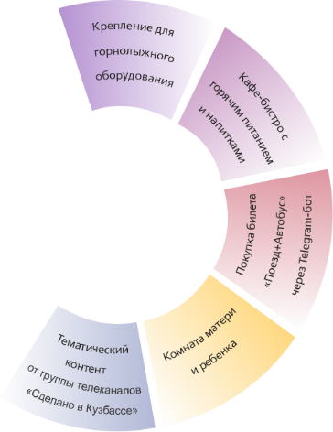
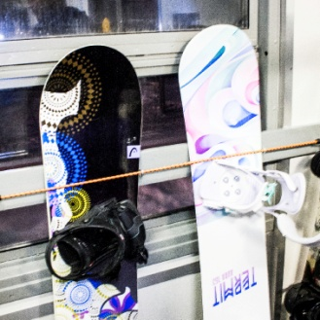
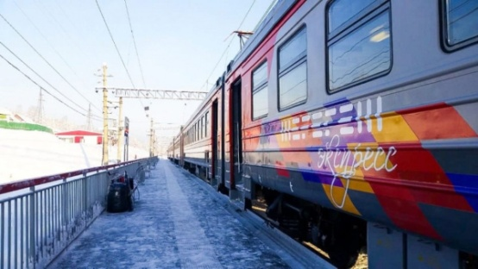
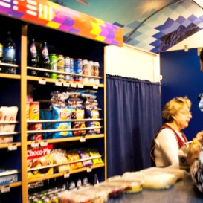
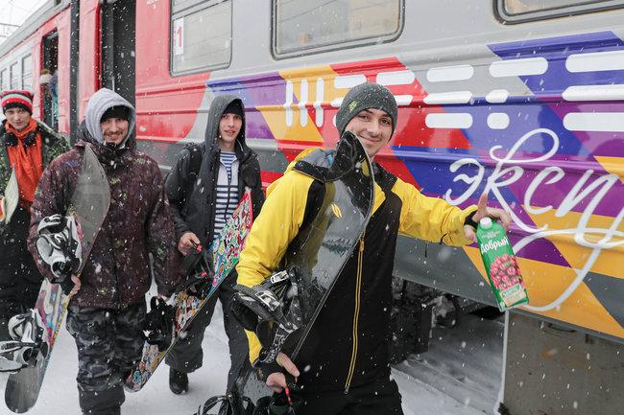
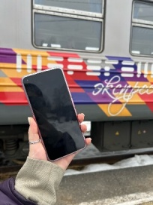
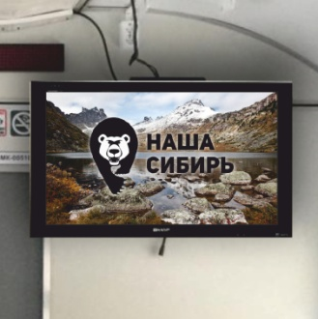
Спортивный и оздоровительный туризм
Проект «Поднебесные зубья»

Slide 5
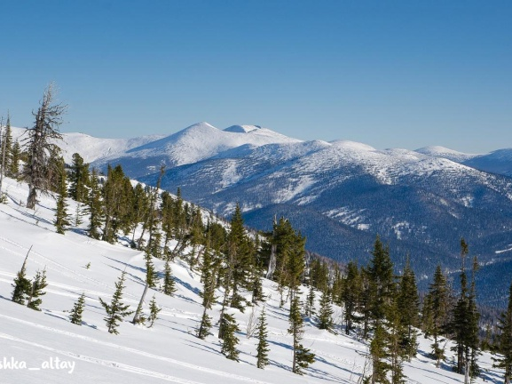
Спортивный и оздоровительный туризм
Проект «Поднебесные зубья»
Поднебесные зубья - туристский район в Кузнецком Алатау,
в 60 км. от города Междуреченск.
Территория нетронутой тайги, гор и чистых рек.
Стартовая точка большинства маршрутов – станция Лужба
Популярные направления туризма:
пешие летние походы
лыжные зимние походы
водный туризм
бэккантри
Новокузнецк
Лужба
Междуреченск

Slide 6
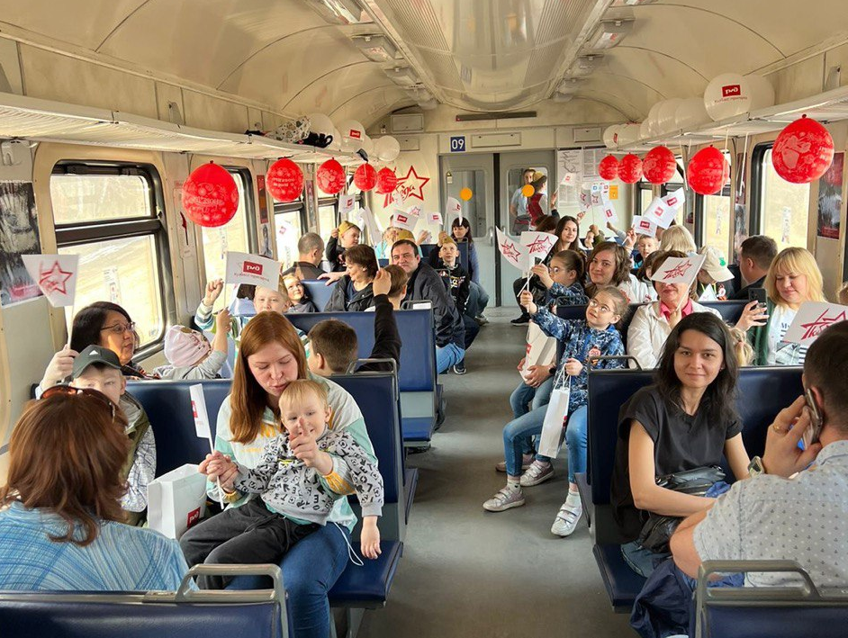
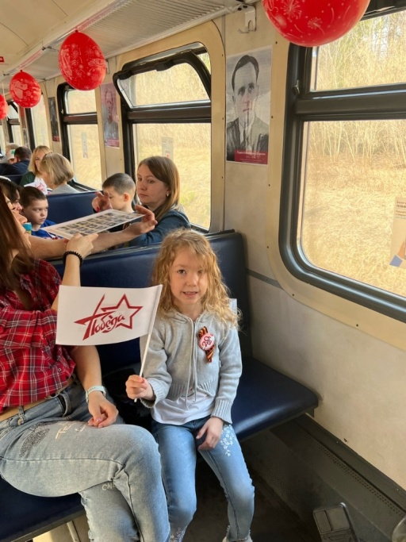
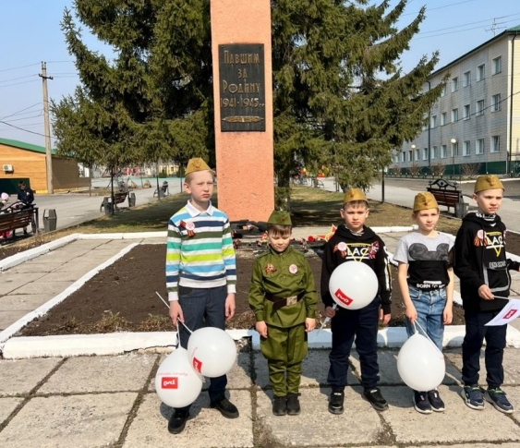
Событийный туризм
Программа «Тропою воинской славы»

Slide 7
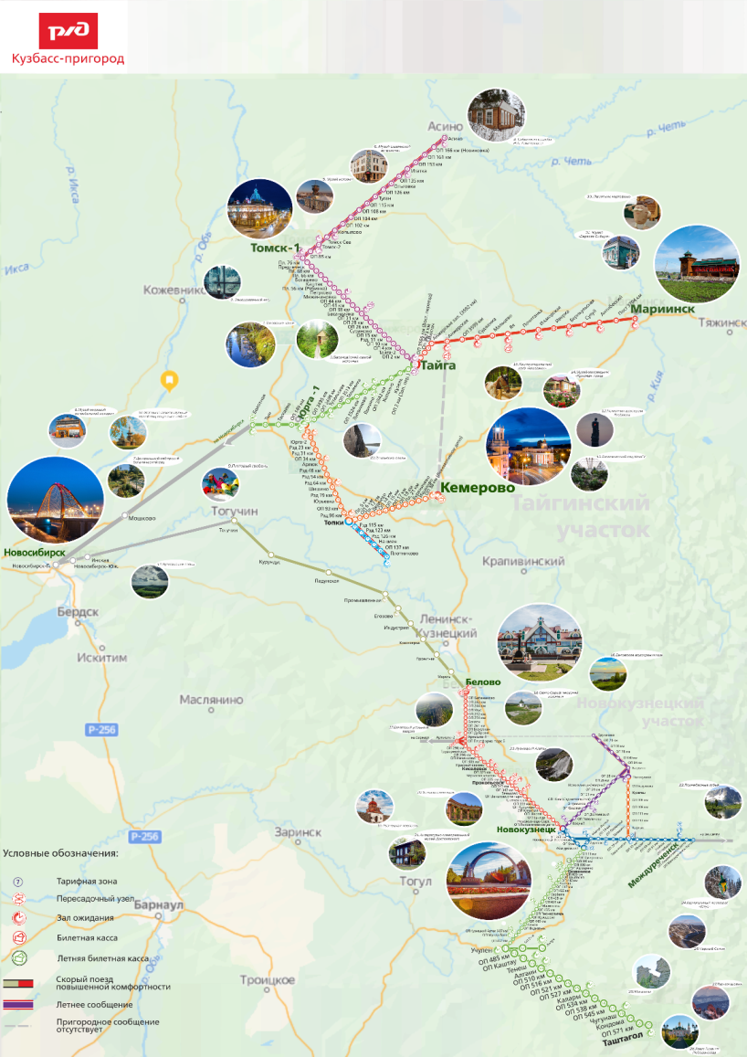
Культурно-познавательный туризм
Карта притяжения туристов
Карта притяжения туристов
Скорые поезда АО «Кузбасс-пригород
Сообщение: Томск-Новосибирск
Время в пути: 4 ч. 52 мин.
Сообщение: Новокузнецк-Новосибирск
Время в пути: 6 ч. 03 мин.

Slide 8
Спасибо за внимание !

